Slide 1
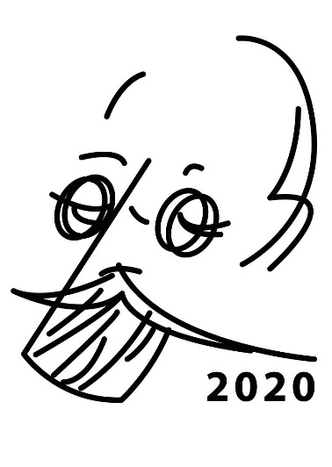
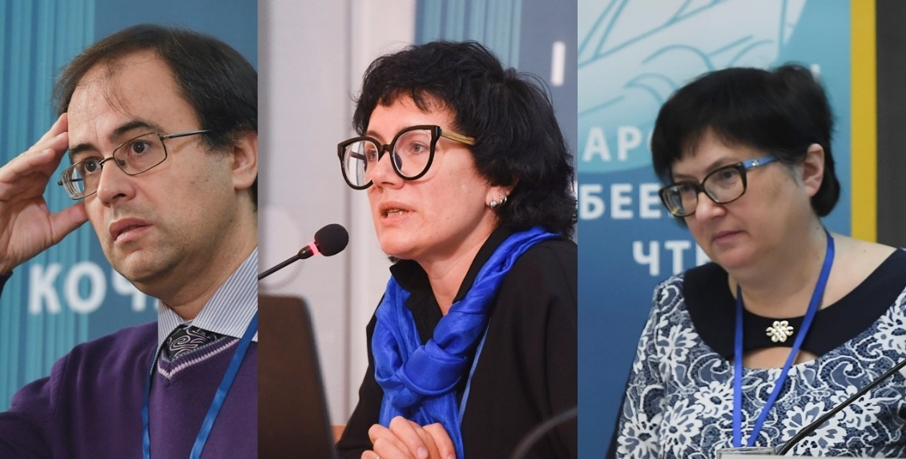
ЭКСПЕРТНЫЙ СЕМИНАР «ОТКРЫТЫЙ КАМПУС»
Цель семинара «Открытый кампус» — публичное обсуждение ярких и необычных проектов
НИУ ВШЭ, которые реализуются в Санкт-Петербурге и приносят пользу городу и его развитию.
В приложении Вы найдете аннотации проектов, о которых пойдёт речь
Выступят:
Ст. научный сотрудник
Алексей Крайковский
Менеджер по связям с общественностью
Ирина Матвиенко
Руководитель Лаб экологической
и технологической истории
Юлия Лайус
ВАШЕ ФОТО ИЛИ ЛЮБАЯ ФОТОГРАФИЯ ПРОЕКТА
Среда 18:10 Zoom Регистрация обязательна
Алексей Викторович Крайковский
Юлия Александровна Лайус
Ирина Геннадьевна Матвиенко
Кочубеевские чтения: партнерство с частными музеями
Ведущий:
Заместитель
директора
НИУ ВШЭ – СПб
Филипп Казин
В дискуссии примут участие сотрудники, студенты, члены Попечительского совета НИУ ВШЭ – Санкт-Петербург, приглашенные эксперты, представители органов власти, бизнеса и общественных организаций города. Присоединяйтесь!

